Slide 1
Творческий отчет по проекту «День Победы»
Банк практического материала подготовила воспитатель: Поломошнова Людмила Александровна

Slide 2
ФГОС ДО \ р.2.\п.2.6.
Интегративный подход к реализации образовательных областей программы:
«Познавательное развитие»
«Речевое развитие»
Социально – коммуникативное развитие»
«Художественно эстетическое развитие»
«Физическое развитие»

Slide 3
ФГОС ДО\ р. 3.3.п.3.3.4.\1)
1. предметно – пространственная среда должна обеспечить содержательную насыщенность в соответствии с возрастными особенностями детей и содержанию Программы:
игровую, познавательную, исследовательскую и творческую активность всех воспитанников по заданной проблеме ;
двигательную активность, в том числе развитие мелкой моторики, позволяющую принимать участие в подвижных играх и соревнованиях отражающих государственные праздники нашей Родины;
эмоциональное благополучие во взаимодействии с предметно – пространственным окружением;
возможность самовыражения детей.

Slide 4
Наглядный выставочный материал

Slide 5
Выставочные объёмные тематические буклеты «Города - герои»

Slide 6
Модульное пространство
«Герои – защитники Отечества»

Slide 7
Участие в городском конкурсе
«Победа в истории моей семьи!»

Slide 8
Участие в городском конкурсе
«Победа в истории моей семьи!»

Slide 9
Участие в городском конкурсе «Открытка для победителя»

Slide 10
Индивидуальная выставка

Slide 11
Поздравительные открытки для ветеранов

Slide 12
Праздничное поздравление
Группа «Ромашка»
Группа «Рябинка»

Slide 13
Благодарственные письма ветеранам

Slide 14
Поздравление с Днём Победы!

Slide 15
С днем великой Победы!!!

Slide 16
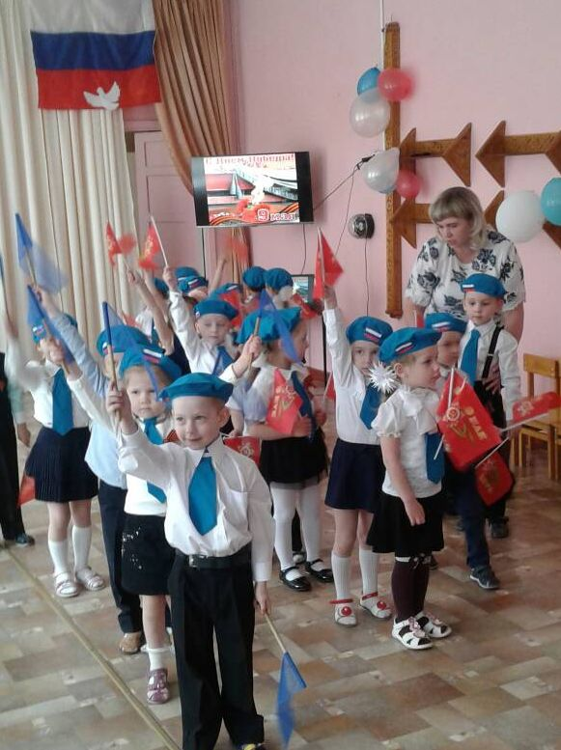
Тематическое занятие – концерт приурочено к празднованию 73-летию Победы в Великой Отечественной войне для детей и их родителей

Slide 18
День Победы – это праздник,
который вошёл в наши сердца,
как символ героизма нашего народа.
Пусть ни одно поколение не узнает ужасов войны!

